Slide 1
«Применение технологии критического мышления на уроках математики»
Мастер-класс по теме:
Выполнила учитель 1 квалификационной категории МБОУ «Надеждинская средняя
общеобразовательная школа имени полного кавалера орденов Славы В.Р.Платонова
Кайбицкого муниципального района Республики Татарстан»
Пашанина Мария Александровна

Slide 2
Квадрат
Не овал я и не круг,
Треугольнику я друг,
Прямоугольнику я брат
И зовут меня …

Slide 3
Он давно знаком со мной,
Каждый угол в нем прямой,
Четыре угла и четыре стороны,
Все четыре стороны
одинаковой длины.

Slide 4
Назовите четырехугольники
1 2 3
4 5

Slide 5
В геометрии:
Квадрат –это четырехугольник, у которого все стороны равны и все углы прямые.
Квадрат –это прямоугольник, у которого все стороны равны.
Квадрат - это параллелограмм, у которого все стороны равны и все углы равны.
Квадрат – это ромб, у которого все углы равны.

Slide 6
В алгебре:
Квадратом числа а называется произведение двух множителей, каждое из которых равно а, т.е. а²=а . а
В технике:
Квадрат –это
-конструкция шлицевого зажима для ручного слесарного инструмента;
-разновидность металлопрокатного профиля;
-кегль шрифта;
-пробельный материал, используемый при изготовлении печатных форм способа высокой печати.
В др.областях:
-дворовая игра с мячом;
-единица музыкального метра, равная 4,8, 16,32 тактам;
-разновидность джазовой импровизации;
-астрологический аспект 90⁰.

Slide 7
Квадрат нужен нам для вычислений и измерения площадей. Без квадрата наша жизнь не будет столь удобной, интересной. Квадрат – это не только красиво, рационально, тепло, но и экономично, увлекательно, вкусно…Это порядок.

Slide 8
Стороны, диагонали, периметр квадрата измеряют в мм, см, дм, м,…
Площадь квадрата измеряют в мм², см², дм², м², а, га, км².
Устаревшие и редкие единицы измерения: кв.сажень, десятина, плуг.
Все стороны квадрата равны, противоположные-параллельны.
Все углы квадрата прямые.
Диагонали квадрата пересекаются и точкой пересечения делятся пополам.
Диагонали квадрата равны.
Диагонали квадрата взаимно перпендикулярны.
Диагонали квадрата делят углы пополам.

Slide 9
1 а=100 м²,
1 га=10000 м²,
1 м²=100дм²=10000м²=1000000мм²
кв.сажень=4,552 км²
десятина=2400 кв.саженям=1,09га
плуг=8-9га.

Slide 10
Квадрат числа а²=а . А
Периметр квадрата P=4a
Площадь квадрата S=a²

Slide 11
Сумма углов квадрата равна 360⁰,т.к. у квадрата четыре угла по 90⁰.
90⁰.4=360⁰
Разные фигуры имеют равные площади потому, что в них умещается одинаковое количество квадратов единичной площади.

Slide 12
Квадрат числа можно вычислить самому;
воспользоваться калькулятором, если число многозначное или воспользоваться таблицами квадратов, таблицами Брадиса.
Квадрат применяется в архитектуре, в промышленности, в сельском хозяйстве, в кулинарии, в астрологии, в математике, в живописи, …для развития логического мышления и организации досуга: шахматы, оригами, пентамино, танграмм - китайская головоломка, магические квадраты, спичечная арифметика.
Вся наша жизнь - квадрат.

Slide 13
Что? | Что такое квадрат?
Зачем? | Зачем нужен квадрат?
Какими? | Какими единицами измеряют квадрат? Какими свойствами обладает квадрат?
Сколько? | Сколько м² содержится в 1 а? Сколько м² содержится в 1 га?
Как? | Как находят квадрат числа? Как находят периметр квадрата? Как находят площадь квадрата?
Почему? | Почему сумма углов квадрата равна 360⁰? Почему разные фигуры могут иметь равные площади?
Где? | Где можно узнать чему равен квадрат числа? Где применяется квадрат?

Slide 14
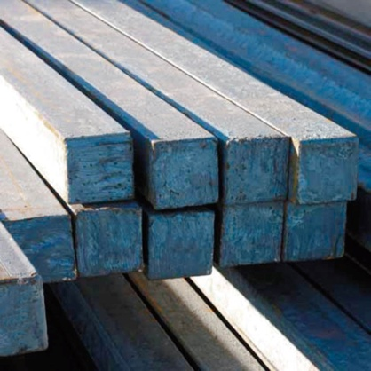
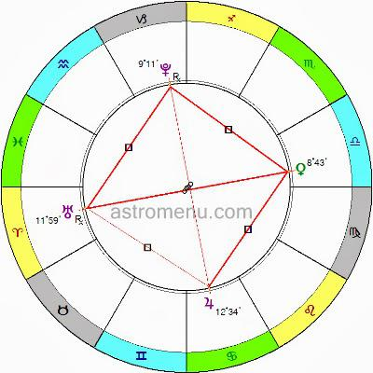
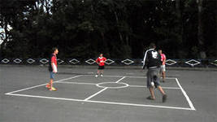
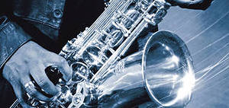
Что такое квадрат?
а²=а . а

Slide 15
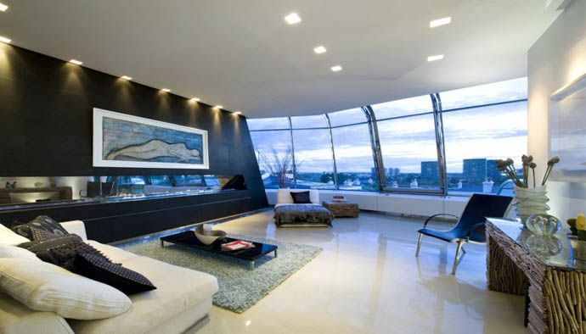
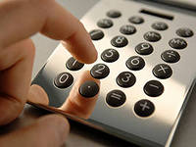
Зачем нужен квадрат?

Slide 16
Какими единицами измеряют квадрат?
мм², см², дм², м², а, га, км²
Устаревшие и редкие единицы измерения:
кв.сажень=4,552 км²,
десятина=2400кв.саженям=1,09га плуг=8-9га.

Slide 17
Какими свойствами обладает квадрат?
Все стороны квадрата равны.
Все углы квадрата прямые.
Диагонали квадрата пересекаются и точкой пересечения делятся пополам.
Диагонали квадрата равны.
Диагонали квадрата взаимно перпендикулярны.
Диагонали квадрата делят углы пополам.

Slide 18
Сколько м² содержится в 1 а? в 1 га?
1 а = 1 сотка = 100м²,
1 га = 10000м²,
1м²=100дм²=10000см²=1000000мм²

Slide 19
Как находят периметр и площадь квадрата?
P=4a
S=a²
а
а
а
а

Slide 20
Почему?
90
90
90
90

Slide 21
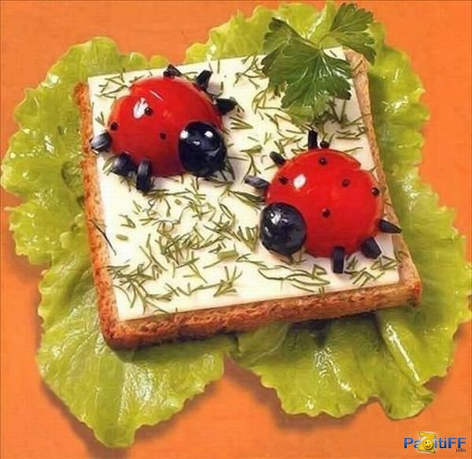
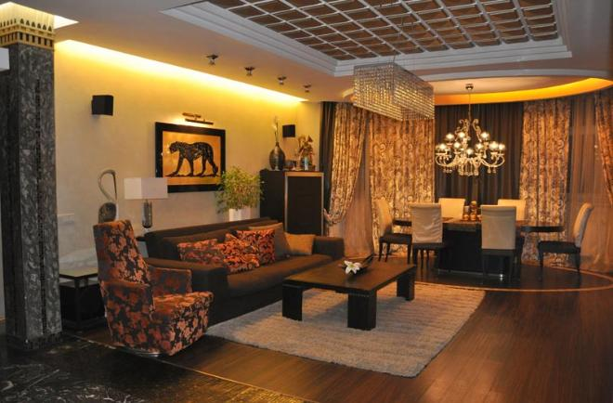
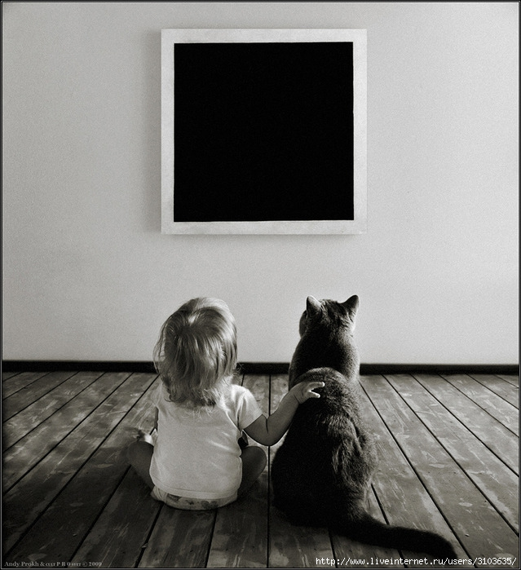
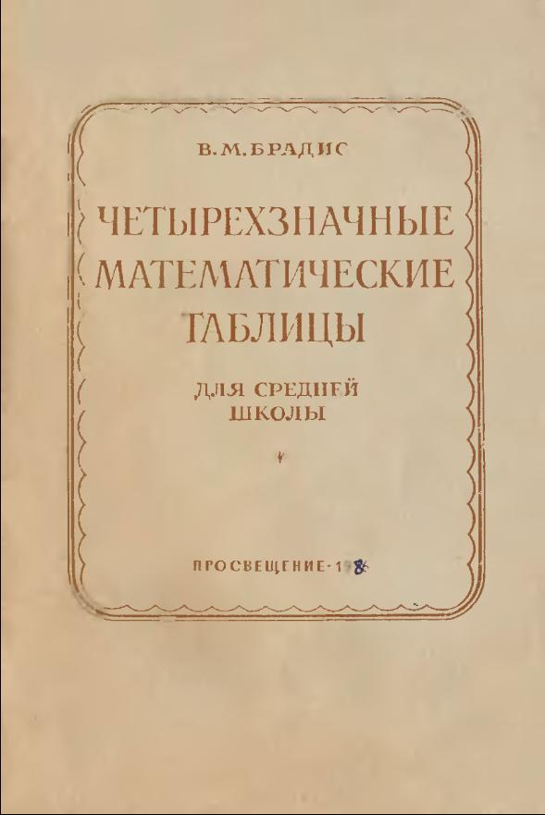
Где применяется квадрат?

